Slide 1
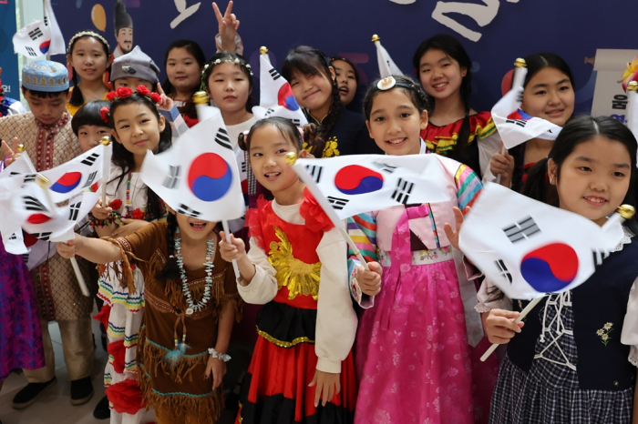
국제이동 증가와
다문화가족 지원정책의 현황
및 개선방안
유수프존 202438404

Slide 2
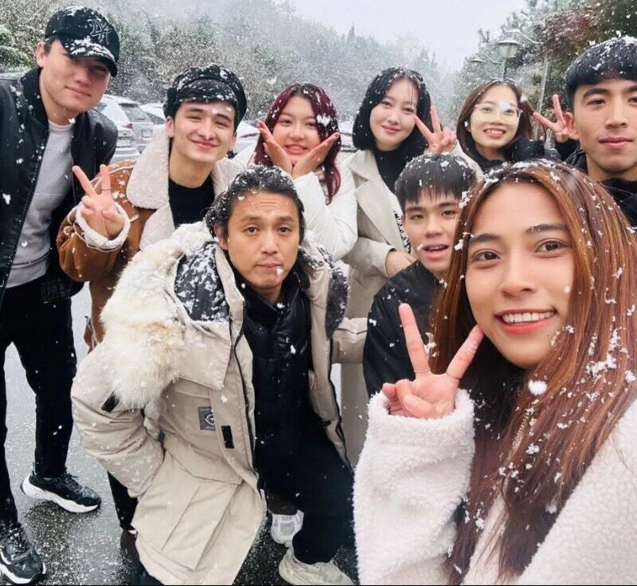
목차
01
국제 이주란 무엇인가?
02
현행 정책 및 지원 시스템
03
긍정적인 측면
04
개선방안

Slide 3
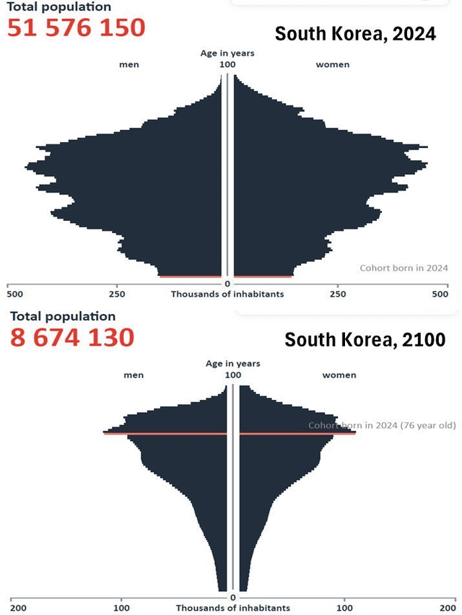
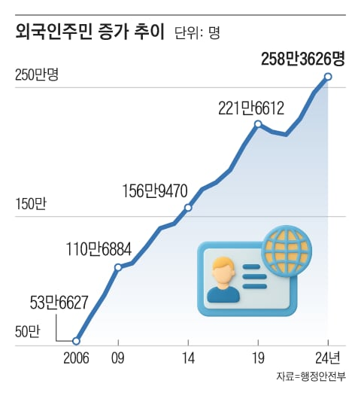
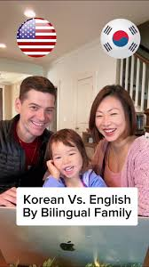
서론

Slide 4
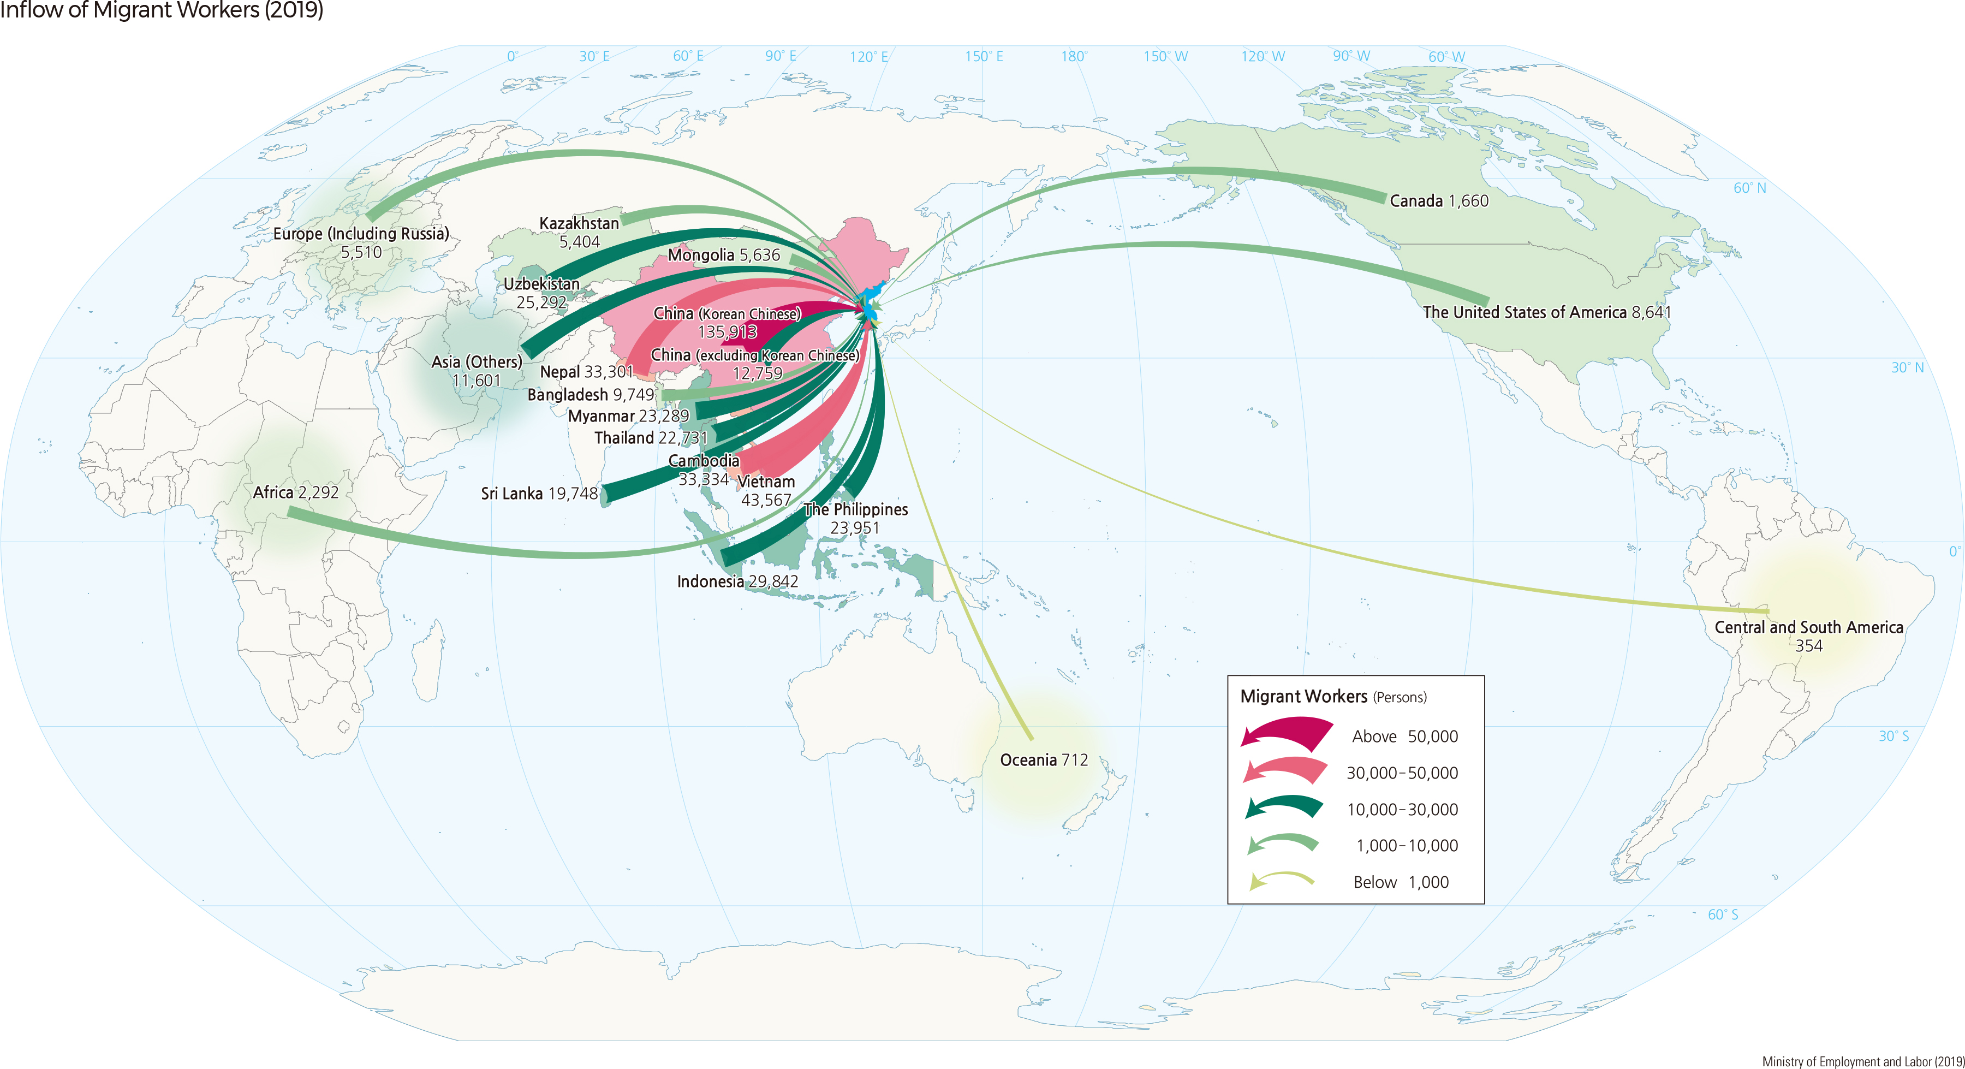
국제 이주란 무엇인가?
http://nationalatlas.ngii.go.kr/pages/page_2733.php

Slide 5

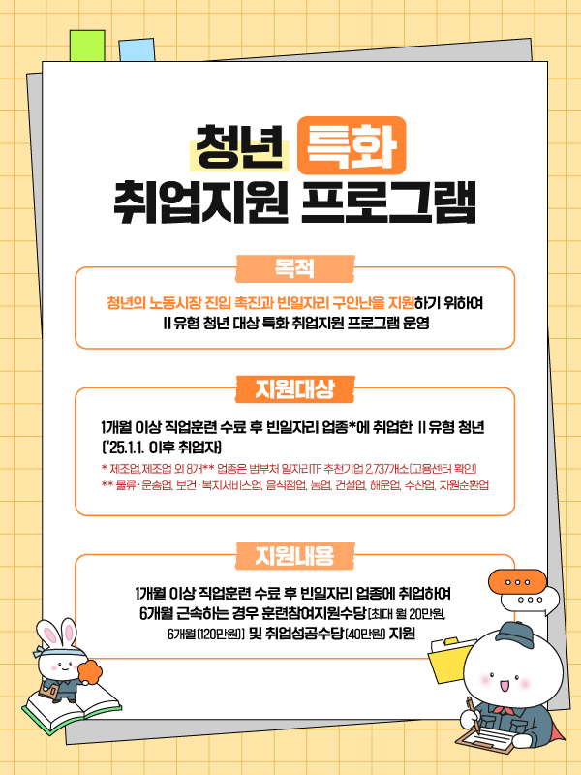


현재의 정책 및 지원 제도

Slide 6



긍정적인 측면
다양한
직장 환경
유학생
증가
다문화가족의 증가

Slide 7
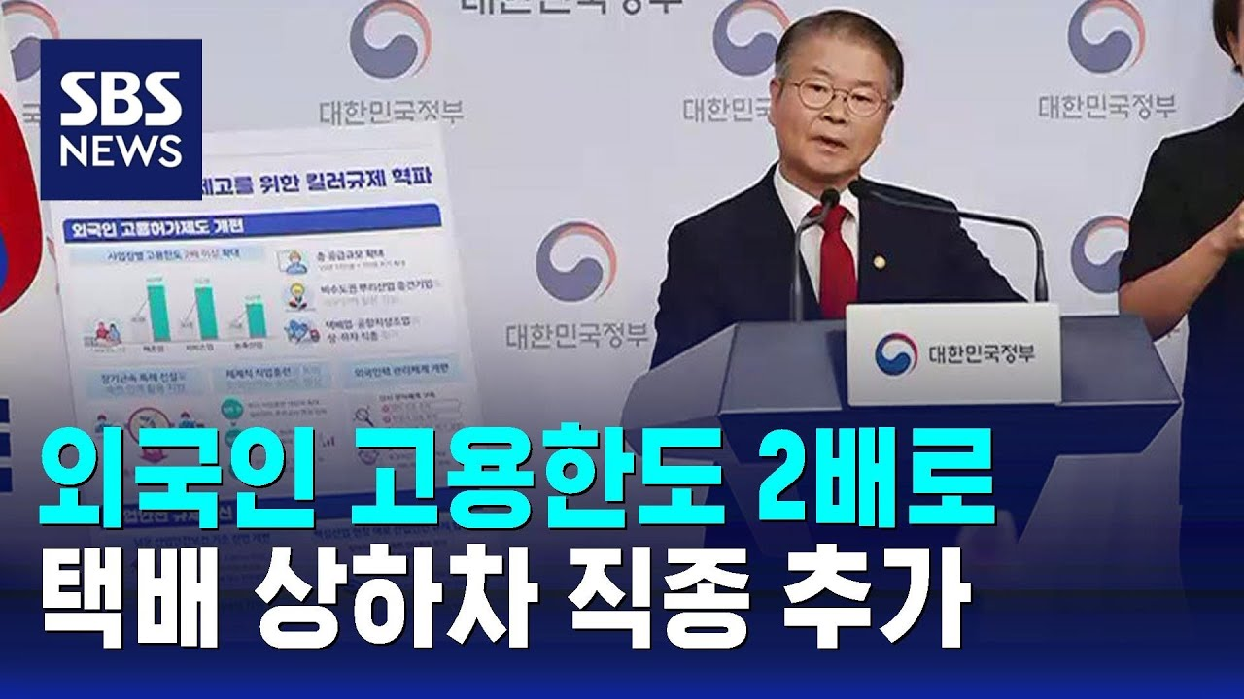
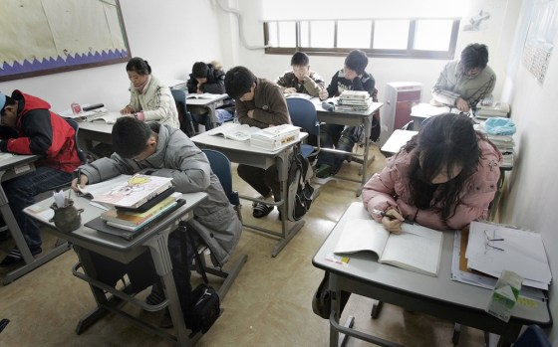
문제점과 한계

Slide 8

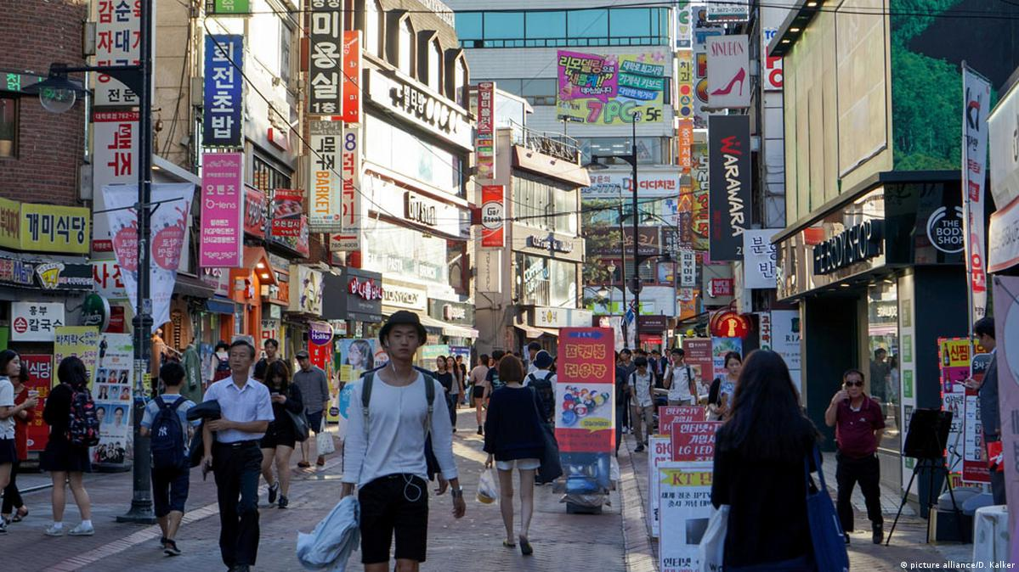
개선 방안 제안& 결론
개선방안
다문화 이해 교육 확대
다양성 교육 강화
편견·차별 감소
지역사회 교류 활성화
사회통합 촉진
결론
국제이동의 중요성 증가
다문화가족의 사회적 역할 확대
정책 지원의 지속적 필요
인식 개선과 사회통합 중요
포용적 사회 구축 필요

Slide 9
THANK YOU

